Slide 1
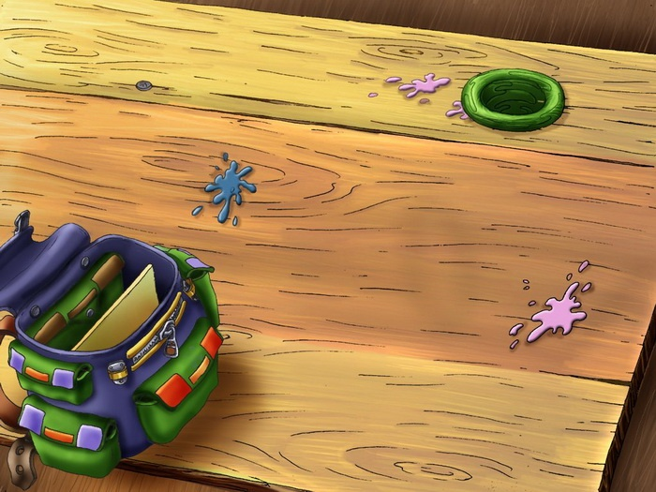
Своя игра

Slide 2
Темы
Географические шарады | 10 | 20 | 30 | 40 | 50
Столицы - Анаграммы | 10 | 20 | 30 | 40 | 50
Кто-кто в городе (посёлке) живёт? | 10 | 20 | 30 | 40 | 50
География на все сто! | 10 | 20 | 30 | 40 | 50
Весёлые стихи на внимание | 10 | 20 | 30 | 40 | 50
Шуточная географическая викторина | 10 | 20 | 30 | 40 | 50
Литературная география | 10 | 20 | 30 | 40 | 50

Slide 3
Географические шарады (10)
Первое можно из снега слепить,
Грязи кусок может тоже им быть.
Ну, а второе - мяча передача,
Важная это в футболе задача.
Целое люди в походы берут,
Ведь без него они путь не найдут.
Ответ : Ком + Пас = Компас

Slide 4
Географические шарады (20)
Два слога первые - цветок,
В "лохань" попал мой третий слог.
А вместе если их прочтёте,
То в волжский город попадёте.
Ответ : Астра + хань = Астрахань

Slide 5
Географические шарады (30)
С "К" - коль к карте обратиться -
Это Турции столица.
С "Г" - Сибирская река,
Полноводна, глубока.
Ответ: Анкара - Ангара

Slide 6
Географические шарады (40)
У слона букву "С" отнимите
И названье реки припишите.
Получиться столица должна,
Что на карте Европы видна.
Ответ: Лон + Дон = Лондон

Slide 7
Географические шарады (50)
Если "С" в Амур случайно упадёт,
Где тогда река, ребята, потечёт?
Ответ: С Дальнего Востока река отправится в Дагестан и потечёт не к Охотскому морю, а к Каспийскому: Амур - Самур

Slide 8
Столицы – Анаграммы (10)
Антоним ссоры → ... (на реке Тибр, "вечный город").
Ответ: Мир - Рим

Slide 9
Столицы – Анаграммы (20)
Питерская водная артерия → ...
(на Дунае, "столица вальсов").
Ответ: Нева - Вена

Slide 10
Столицы – Анаграммы (30)
Пешеходная улица Москвы →...
(в Африке, "апельсиновая столица".)
Ответ: Арбат - Рабат

Slide 11
Столицы – Анаграммы (40)
Близкая родственница бочки → ...
(В Южной Азии, в дельте Ганга - Брахмапутры).
Ответ: Кадка - Дакка

Slide 12
Столицы – Анаграммы (50)
Сахарный остров → ...
(В Закавказье, на Каспийском море).
Ответ: Куба - Баку

Slide 13
Кто-кто в городе (посёлке) живёт? (10)
Палешане - ...
Ответ: В посёлке Палех, Ивановская область РФ

Slide 14
Кто-кто в городе (посёлке) живёт? (20)
Монегаски - ...
Ответ: В Монако, Европа

Slide 15
Кто-кто в городе (посёлке) живёт? (30)
Варенцы - ...
Ответ: В Варне, Болгария

Slide 16
Кто-кто в городе (посёлке) живёт? (40)
Арлезианцы - ...
Ответ: В Арле, Франция

Slide 17
Кто-кто в городе (посёлке) живёт? (50)
Бергамаски - ...
Ответ: провинция Бергамо, Италия

Slide 18
География на все сто!(10)
_ _ СТО _ - сторона света.
Ответ: Восток

Slide 19
География на все сто!(20)
СТО _ _ _ _ - главный город страны.
Ответ: Столица

Slide 20
География на все сто!(30)
Ваш выигрыш увеличивается
на 30 баллов

Slide 21
География на все сто!(40)
_ _ _ _ СТО _ _ _ _ - героический город в Крыму, давший название знаменитому вальсу.
Ответ: Севастополь

Slide 22
География на все сто!(50)
_ _ _ _ _ _ СТО _ - фамилия исследователя, открывшего водопад Виктория, одноимённый город в Замбии.
Ответ: Ливингстон

Slide 23
Весёлые стихи на внимание (10)
Солнце за день устаёт,
На ночь спать оно идёт
На полянку, за лесок,
Ровно-ровно на восток.
Ответ: Не на восток, а на запад

Slide 24
Весёлые стихи на внимание(20)
Шесть океанов на планете.
Согласны с этим все ли, дети?
Ответ: Нет, их четыре

Slide 25
Весёлые стихи на внимание(30)
Край снегов, морозов, вьюг
Называем словом юг.
Ответ: Не юг, а север

Slide 26
Весёлые стихи на внимание(40)
Ваш выигрыш увеличивается
на 40 баллов

Slide 27
Весёлые стихи на внимание (50)
Высокие сосны слева и справа,
Семья их лесная зовётся дубрава.
Ответ: Не дубрава, а бор

Slide 28
Шуточная географическая викторина (10)
Какая река течёт от буквы "А" до буквы"Я"?
Ответ: "От буквы А до буквы Я течёт река Амударья". С.Я. Маршак.

Slide 29
Шуточная географическая викторина(20)
Какая река помещается в ладони, какая в бокале, какая в чернильнице, а какая в канистре?
Ответ: Дон в ладони, Ока в бокале, Нил в чернильнице, Истра - в канистре

Slide 30
Шуточная географическая викторина(30)
Назовите самый тонкий и острый мыс.
Ответ: Мыс Игольный

Slide 31
Шуточная географическая викторина(40)
Правда ли, что в Индии можно увидеть сон с открытыми глазами, не ложась спать?
Ответ: Да, ведь Сон - река в Индии, правый приток Ганга.

Slide 32
Шуточная географическая викторина(50)
Какой морской залив каждый географ считает своим?
Ответ: Географа залив в Индийском океане у юго-западного берега Австралии.

Slide 33
Литературная география(10)
Назовите реки, протекающие в нашей стране, от названия которых происходят фамилии трёх героев известных произведений русской литературы.
Ответ: Онега - Онегин, Лена – Ленский,
Печора - Печорин

Slide 34
Литературная география(20)
Именем какого былинного богатыря назван самый высокий водопад в России?
Ответ: Илья Муромец, на Курильских островах

Slide 35
Литературная география(30)
Где расположен мыс Байрон?
Ответ: В Австралии, самое восточное окончание этого материка.

Slide 36
Литературная география(40)
Псевдоним какого американского писателя совпадает с названием города в Великобритании и Канаде?
Ответ: Джек Лондон

Slide 37
Литературная география (50)
Именем какого русского поэта называется сейчас Царское Село в Ленинградской области?
Ответ: Пушкина - город Пушкин.

